Slide 1
Архитектура на изчислителният облак

Slide 2
Физическа архитектура на изчислителният облак

Slide 3
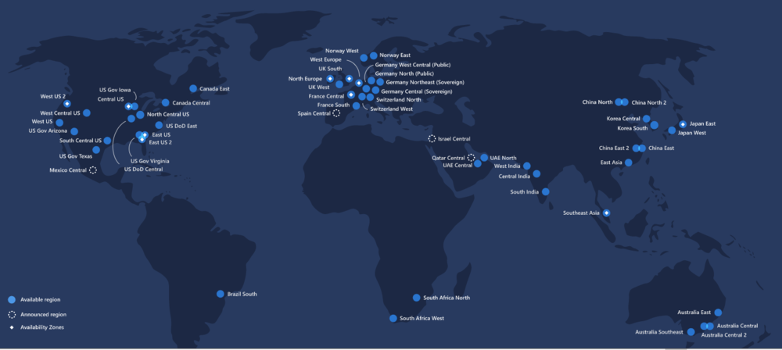
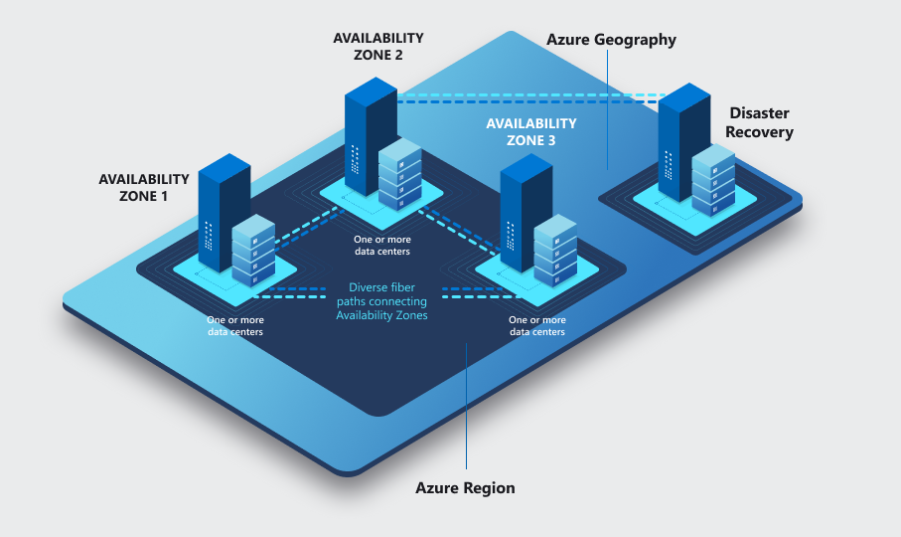
Основни понятия
Azure глобална инфраструктура
Azure центрове за данни (datacenters)
Azure регион (region)
Azure географска зона (geography)
Azure зони за наличност (availability zones)
Azure Edge Zones
Fault Domain
Notes:
Глобалната инфраструктура на Azure се състои от два ключови компонента - физическа инфраструктура и компоненти за свързваща мрежа. Физическият компонент се състои от 200 физически центъра за данни, подредени в региони и свързани с една от най -големите взаимосвързани мрежи на планетата.
Географията на Azure е географска област на света, която съдържа поне един Azure регион и обща регулаторна рамка. Например Индия е география. По същия начин САЩ и Обединеното кралство са географски зони. Понастоящем са налични 54 географски региона на Azure в 140 държави.

Slide 4
Azure глобална инфраструктура

Slide 5
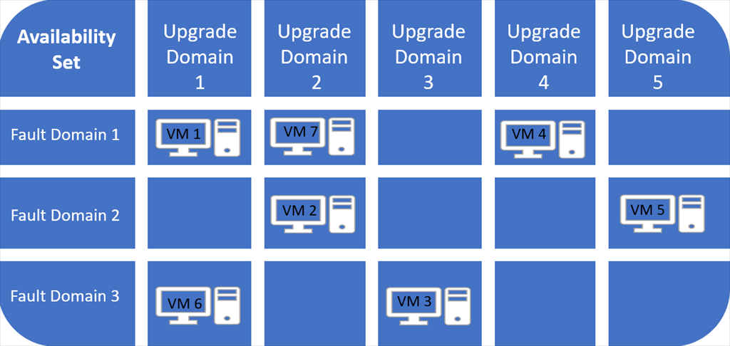
Fault Domain
Общ източник на захранване и обща мрежова инфраструктура

Slide 6
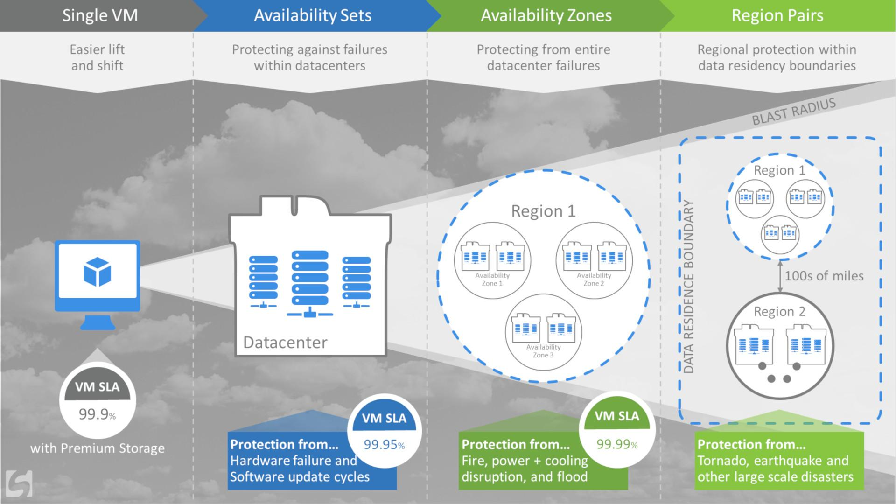

Slide 8
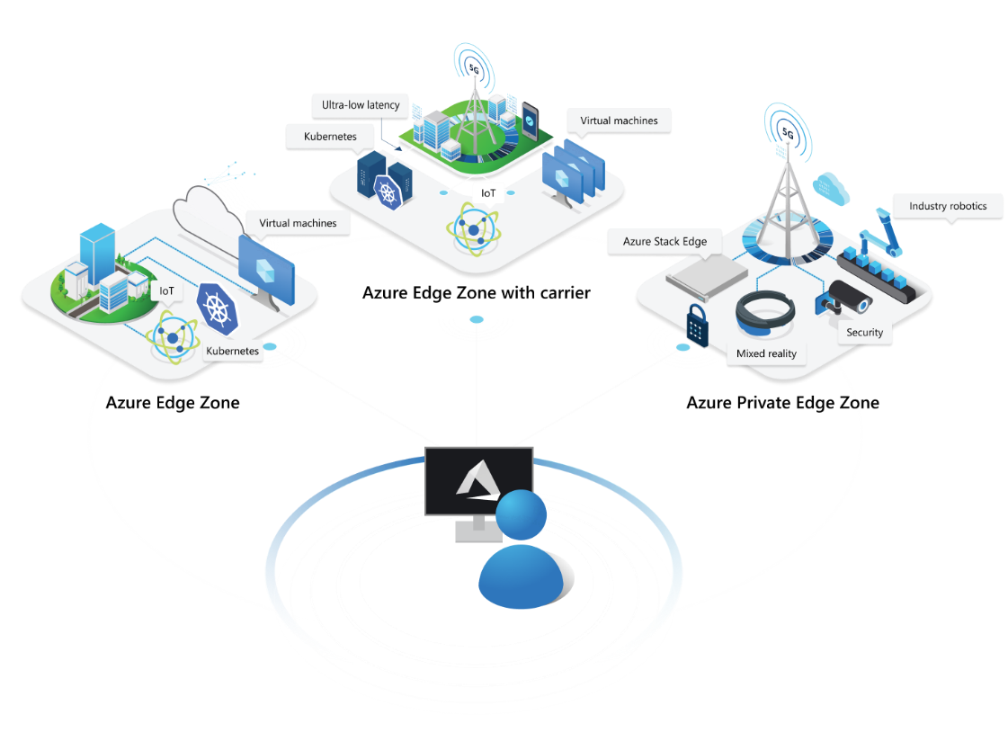
Notes:
В зоната на Azure Edge с Carrier, един от трите типа зони на Azure Edge, услугите на Azure са свързани директно към 5G мрежи в центъра за данни на телекомуникационната мрежа. Microsoft изчислява, че единичният мрежов скок от внедрен Azure към 5G мрежа ще позволи латентност на приложението към устройство от само 10 ms. Освен AT&T, първоначалния сътрудник на Microsoft за инициативата, партньорите в телекомуникациите включват NTT Communications, Telstra, SK Telecom и Vodafone.
Лазурен ръб
Както подсказва името му, Azure Private Edge Zone е локална версия на Azure Edge Zones, която поддържа частна клетъчна (5G или LTE) мрежа на клиента и също така позволява внедряване на функции за защита, като защитни стени. Потребителите получават достъп с ниска латентност до изчислителни услуги и услуги за съхранение, разположени в помещенията, например в завод. Офшорните операции и изолираните съоръжения за сигурност също са сред случаите на използване за зоните на Azure Private Edge.
Третият тип зони на Azure Edge, наречен просто „Azure Edge Zone“, е малко разширение на Azure, разположено в притежавани от Microsoft центрове за данни, разположени в градски райони и обикновено далеч от регионите на Azure. Въпреки че няма интеграция с клетъчни мрежи, което елиминира случаи на използване като мобилни роботи и свързани превозни средства. Зоните на Azure Edge поддържат виртуални машини, контейнери и избрани услуги на Azure, за да позволят приложения с ниска латентност и висока производителност в близост до съоръженията на клиентите.

Slide 9
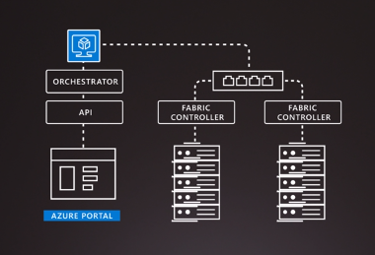
Логическа архитектура на изчислителният облак

Slide 10
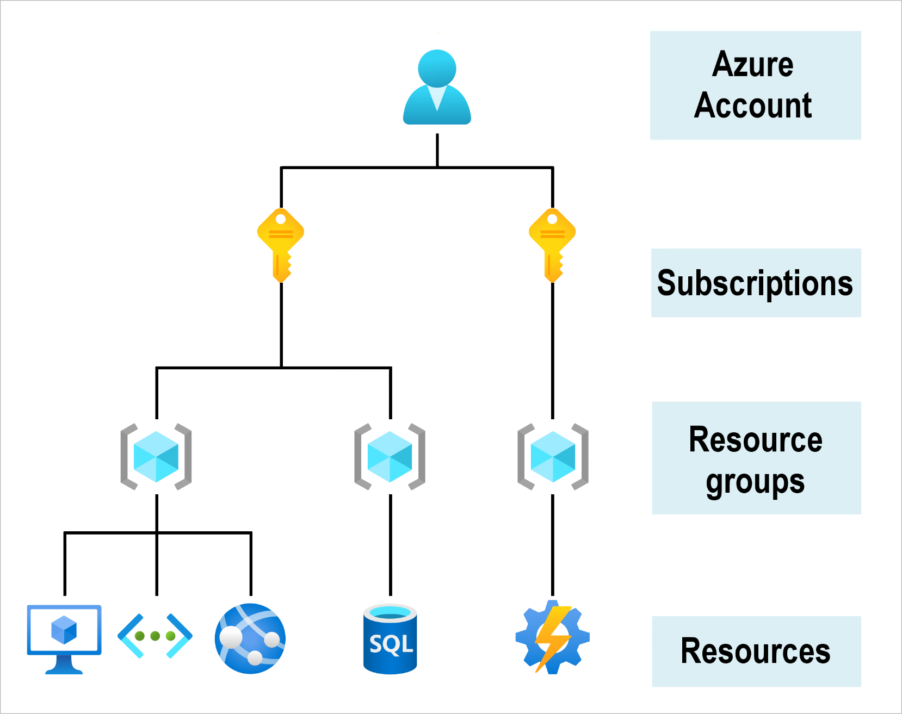
Потребителски профил

Slide 11
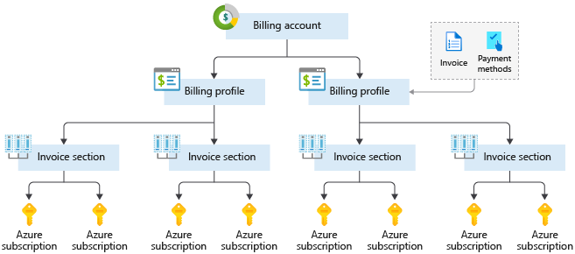

Slide 12
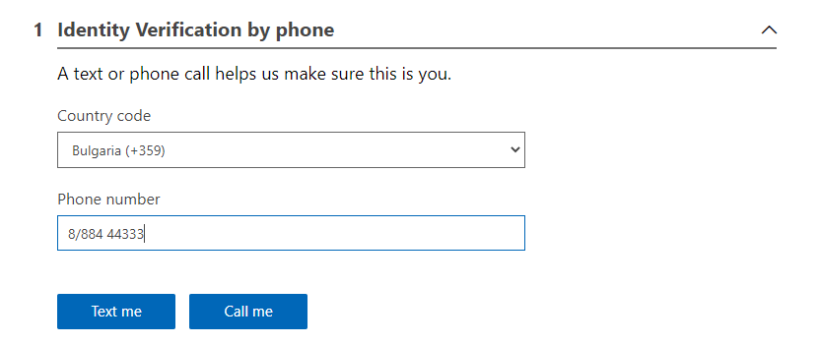

Slide 13
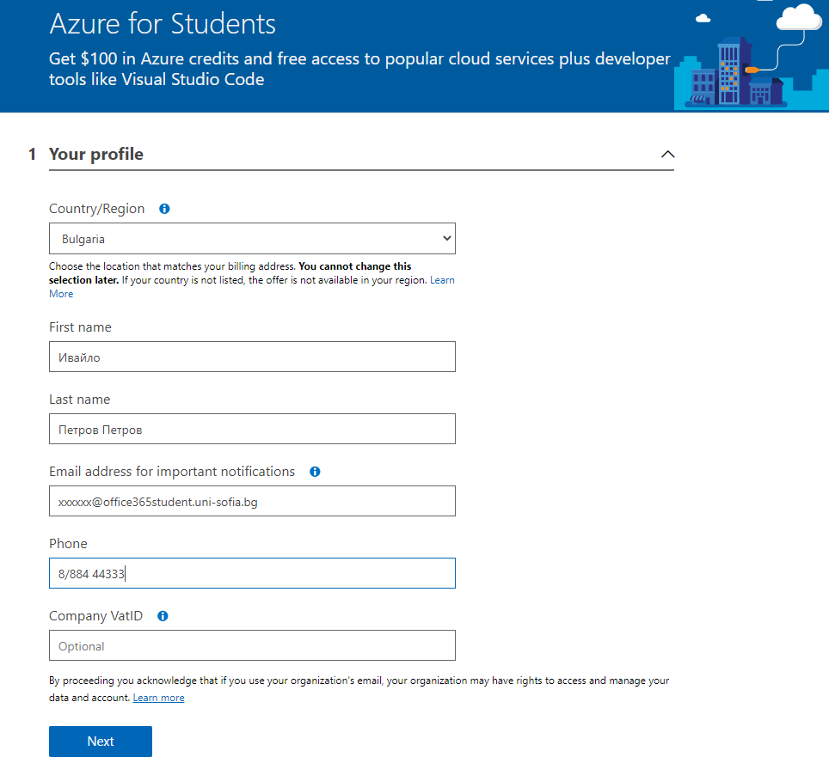

Slide 14
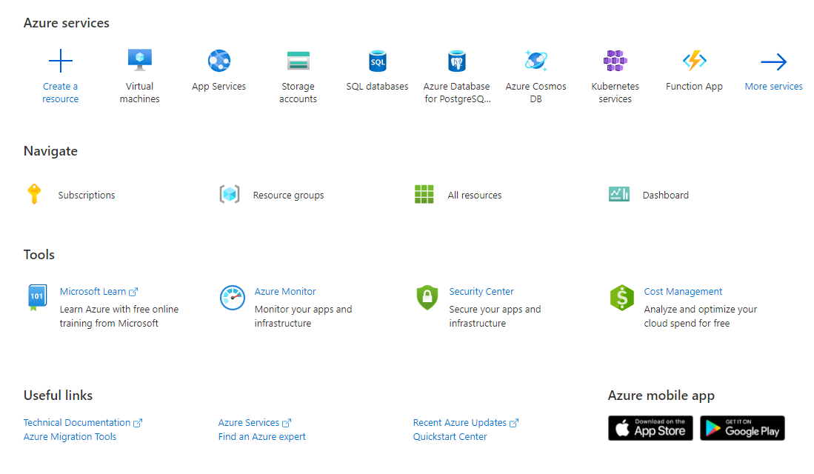

Slide 15
